Slide 1
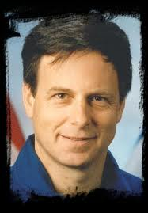
אולימפיאדה צעירה על שם אל"מ אילן רמון וצוות קולומביה – 2013

Slide 2
חט"ב תפוח פיס
טאהא חוסיין
הבאת דגימות של חומר סולרי
מעטרת השמש (The Solar Corona)
שם הקבוצה : SARI3
שמות המורים:
גאליה עהוד, יוסף ריאן, עבד טרבייה
עיצוב מצגת: זבידאת אינאס

Slide 3
שמות של התלמידים
רוזא
מעלוף
אליקסנדרא גנטוס
טארק חלאילה
גואד
אבו ריא
יאסמין בדארנה
פיליפ
שקור
מחמוד חיאדרי
מוהנד חמזה
סיואר אליאס
מחמד חלאילה

Slide 4
הקדמה: בחרנו הנושא הזה כי האדם מחפש ללא הרף אחרי גילויים חדשים ביקום שאמורים לסייע בהישרדות האדם ובחיפוש אחרי הבלתי נודע.
לא פעם הוכח כי לידע אין גבולות וכי בעזרתו התגלו גילויים מרחיקי לכת במסע האדם בחיפוש אחרי חיים ביקום .

Slide 5
אין להקל ראש ביכולת המרשימה של האדם לשלוח חללית אשר שיכולה להגיע לכוכב השמש המרוחק 150מליון ק"ם, ועוד יתרה מזאת החללית אמורה לעמוד בפני להבות השמש האדירות והגבוהות ולהביא מידע חשוב לכדור הארץ שאמור לתרום לאנושות.

Slide 6
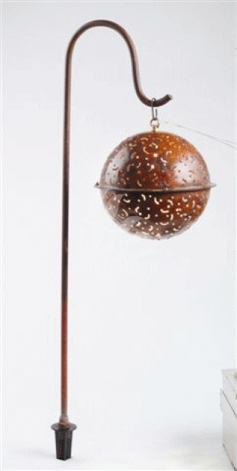
מטרות המשימה
לדגום את סביבת השמש
לאסוף חומר מהשמש ולהחזירו לכדור הארץ
להכיר את התהליכים בתוך השמש והיווצרות מערכת השמש
לדעת את הרכב הילת השמש ויחס החומרים בה

Slide 7
שאלת החקר
כיצד ניתן לאסוף דגימה של רוח השמש
ולהחזיר אותה לכדור הארץ?

Slide 8
שלבי עבודה
בחירת הנושא
איתור וחיפוש מידע מהספרים ומהאינטרנט
ראיון עם מומחה בפיזיקה
איסוף מידע ובניית המצגת
הכנת סרטון שמתאר הפתרון
הכנת דגם ופוסטר

Slide 9
רקע מדעי

Slide 10
השמש
השמש היא המקור הראשי לאנרגיה במערכת הסולארית. האנרגיה יוצאת מהשמש על צורות קרני אור בעלי אורך גל שונה.
החומר שממנו מורכבת השמש מכיל 71% מימן ו 26% הליום בנוסף לכמויות קטנות מאוד של רכיבים אחרים.

Slide 11
השמש
השמש נוצרה לפני כחמשת מיליארדי שנה, ומדענים חושבים שהיא הולכת להישאר לעוד חמשת מיליארדי שנה מינימום.
קוטר השמש שווה ל 1,392,684 ק"מ, והמרחק בינה לבין כדור הארץ שווה ל 150,000,000 ק"מ.
הערה: המשימה תוסיף מידע רב על התהליכים בתוך השמש והיווצרות מערכת השמש.

Slide 12
עטרת השמש
העטרה היא השכבה העליונה של השמש. עטרת השמש חמה בהרבה מפני השטח הנראים של השמש: הטמפרטורה הממוצעת של השמש היא כ- ºK5,800 (מעלות קלווין) בהשוואה ל-1-3 מיליון מעלות קלווין לעטרת השמש.
מנגנון ההתחממות של החלקיקים אינו ברור, ההנחה היא שהחלקיקים מואצים על ידי השדה המגנטי של השמש.
עובה של שכבה זו אינו קבוע אבל הוא מגיע ליותר ממליון ק"מ.

Slide 13
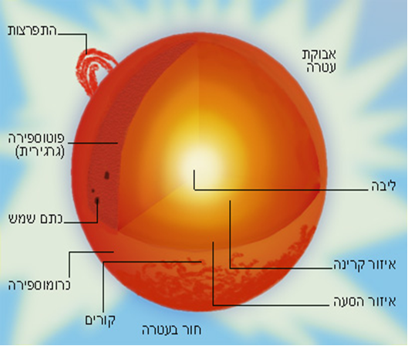
השמש

Slide 14
רוח השמש
רוח שמש היא זרם של חלקיקים אטומיים (בעיקר אלקטרונים ופרוטונים ) הנפלטים הבוקעים מהשמש ומתפשטים ברחבי מערכת השמש. אטמוספירת השמש מורכבת מהכרומוספרה, ומהעטרה שמעליה המשתרעת למרחק בן מיליוני קילומטרים. גבולה העליון של העטרה אינו מוגדר שכן היא מתמזגת בהדרגה ברוח השמש. טמפרטורת העטרה גבוהה ביותר, ועולה על 2 מיליון קלווין. כיוון שכך, החום הרב מאיץ את שטף החלקיקים, והללו מצליחים לברוח מכבידת השמש ולהתפשט ברחבי מערכת השמש (מסעו של חלקיק בודד מליבת השמש לעטרה...
מהירות רוח השמש של 500 קילומטרים לשנייה, וצפיפות של 5 יונים לסמ"ק. הוא אחראי על מגוון של תופעות במערכת השמש.

Slide 15
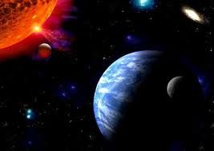
שטף של רוח השמש

Slide 16
תיאור מטרת המשימה
השגת החומר השמשי מורכב למדי. בעטרת השמש, הנקודה הקרובה ביותר אליה יכולה להגיע חללית, הטמפרטורה יכולה להגיע עד שלוש מיליון מעלות, והדבר מונע איסוף ישיר של חומרים מהאזור הזה. האפשרות היחידה להשיג חומרים מהשמש היא לאסוף אותם מרוח השמש.
המטרה העיקרית של המשימה הייתה לאסוף דוגמיות של ניאון וארגון, כדי לקבוע את היחס המדויק של היסודות בשמש.

Slide 17
ג'נסיס, חללית לא מאוישת על החללית נשאית קפסולה, שגודלה כגודל מקרר ממוצע ,אמורה להכיל מערך גלאים שהם מורכבים מלוחות משושות שונות העשויות ממתכות וחומרים שונים כמו מסיליקון, זהב, ספיר, יהלום וחומרים נוספים. בגלל המהירות הגבוהה בה נעים חלקיקי רוח השמש הם יכולים להיות מושמדים בעת הפגיעה בלוחות, לכן יש לבנות את הלוחיות מחומרים בעלי צפיפות נמוכה, שיאפשרו לחלקיקים להיטמע בהם תוך כדי האטת מהירותם. ולא התנגשות עזה שתגרום להשמדת החלקיקים.
מבנה
החללית

Slide 18
יש להציב את המתכות האלה אחת ליד השנייה בצורת משושות כפי שמתואר בציור הבא כי זוהי הצורה (המשושה) של ניצול כיסוי מקסימאלי של שטח מסוים. לאחר סיום תקופת המדידות, החיישנים אמורים להתקפל לתוך הקפסולה בתוך תאים מיוחדים ונעולים היטב על מנת לשמור את הדגימות.
מבנה
החללית

Slide 19
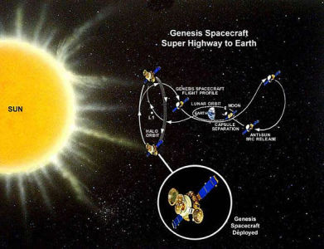
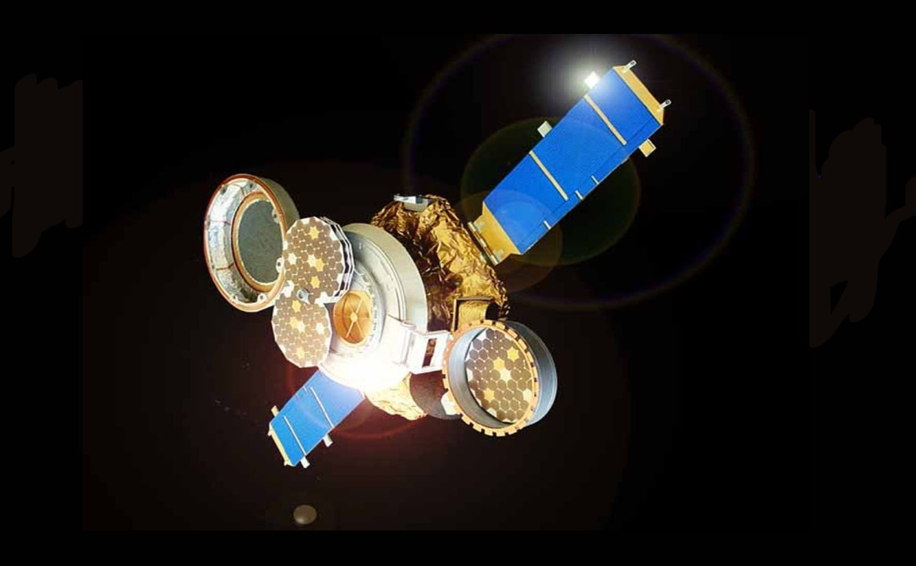
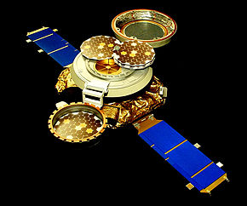
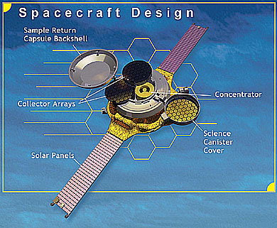
התמונות של החללית
החללית
מסלול החללית
הקפסולה

Slide 20
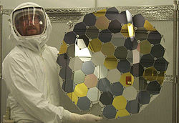
מערך לוחיות האיסוף

Slide 21
משך זמן המשימה
הג'נסיס שוגרה על משגר דלתא 2, ב-8 באוגוסט 2001, בשעה 16:13:40 לפי הזמן האוניברסלי המתואם.
היא נעה במסלול בין-כוכבי מורכב, עד שהגיעה לנקודת לגראנז' L2 בין כדור הארץ לשמש.
בין ה-3 בדצמבר 2001 ל-1 באפריל 2004 נחשפו הלוחיות לאיסוף האטומים שנפלטו מהשמש. ואחר שלב זה החללית התחילה לעשות את דרכה אל כדור הארץ. החללית שהתה בחלל כשלוש שנים

Slide 22
שיטת החזרת החומר לארץ
בסיום שלב איסוף החומרים, נארזו הדגימות בתוך כמוסת שימור מיוחדת, והחללית החלה לעשות את דרכה אל כדור הארץ.
בהגיעה אל קרבת כדור הארץ, שחררה החללית את הקפסולה, שמשקלה 190 ק"ג, לנחיתה על כדור הארץ, בעוד החללית עצמה ממשיכה במסלולה בחלל .
הקפסולה מתחילה ליפול לכוון כדור הארץ בהשפעת כוח המשיכה, באותו זמן פועל עליה כוח החיכוך ההולך וגדל עם האצת הקפסולה.
על פי המתוכנן, בגובה של 33 קילומטרים היה אמור להיפתח מצנח עוגן שיאט במקצת את מהירות הנפילה של הקפסולה. לאחר ארבע דקות, כאשר הקפסולה מגיעה לגובה של 6.7 קילומטרים, היה אמור להיפתח מצנח בצורת כנף מטוס שיאט עוד יותר את מהירות הנפילה. אז היה אמור להגיע מסוק עם תפיסה מיוחד באורך חמישה מטרים, להיתפס במצנח בעודו באוויר ולהנחית את הקפסולה בעדינות אל הקרקע.

Slide 23
סיבות כישלון המשימה
בכמוסה תוכנן חיישן תאוצה, אשר היה אמור להורות על הפעלתו של מצנח העוגן. בחיישן היה אמור להיווצר מגע כאשר הכמוסה הגיעה לתאוצה של 3 ג'י, ולשמור על המגע כאשר התאוצה גוברת, עד לתאוצה מתוכננת של 30 ג'י. כאשר התאוצה של הכמוסה שוב תפחת מתחת ל-3 ג'י, בעת התקרבותה לאטמוספירה, היה אמור להינתק המגע ולהפעיל בכך את מצנח העוגן. בפועל, מכיוון שהחיישן הותקן בכיוון ההפוך, לא נוצר כלל המגע בשלב הראשוני ולכן לא הופעל מצנח העוגן.

Slide 24
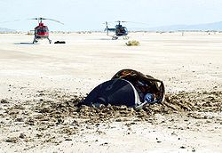
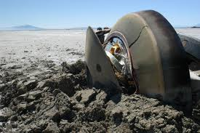
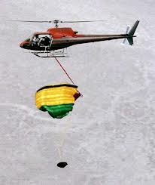

Slide 25
דרך שיגור החללית
החללית משוגרת מכדור הארץ
ע"י טיל שנושא את החללית לעבר נקודת לגראנג'

Slide 26
נקודת לאגראנץ
במשימה שלנו אנו מעוניינים בנקודת לאגראנג' הנקראת L1 והיא מוגדרת בבעיה שלנו בתור הנקודה הנמצאת על הקו המחבר בין כדור הארץ למרכז השמש ושבה מתקיים שכוח המשיכה השקול של השמש וכדור הארץ פונה לכוון השמש ושווה לכוח הצנטרפיטאלי הדרוש לתנועת החללית בזמן מסביב לשמש בזמן מחזור השווה לזמן המחזור של כדור הארץ (שנה אחת)
ראה התרשים הבא:

Slide 27
x
שמש
Fs
כדור הארץ
חללית
Fe
d

Slide 28
בנקודה זו מתקיים:
כאשר:
מסת השמש
מסת כדור הארץ
המרחק בין כדור הארץ והשמש.
פיתרון המשוואה האחרונה נותן לנו שמרחק המסלול מכדור הארץ הוא:

Slide 29
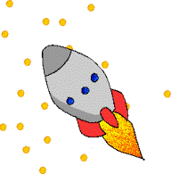
חשיבות היות החללית בנקודה
למה המסלול של החללית מסביב לשמש חשוב שיהיה בנקודת לאגראנג'
בנקודה הזו החללית נעה בהשפעת כוח הכבידה ללא צורך בהפעלת מנועים, דבר לא דורש אנרגיה.
בנקודה זו זמן המחזור של החללית שווה לזמן מחזור כדור הארץ סביב השמש, כך שהיא תישאר בין כדור הארץ לשמש.
הזמן הדרוש לרוח השמש להגיע מהשמש לחללית הוא בערך שעה.

Slide 30
דרך להערכת זמן
נניח שחומר מסוים משטח השמש נפלט בצפיפות
צפיפות החומר במקום בו נמצאת החללית היא:
נניח ש רדיוס הילת השמש הוא פעמיים רדיוס השמש:
נציב ונקבל
לכן על מנת לקלוט חלקיק אחד הוא:
לכן על מנת לקלוט 100 חלקיקים יש לחכות כ' 9 שנים.

Slide 31
הצעות לפתרון

Slide 32
פתרון 1
העברת החומר באמצעות הקפסולה
לתחנת החלל הבינלאומית שמאוכלסת באסטרונאוטים התחנה מסתובבת במסלול מעגלי סביב כדור הארץ 16 פעם ביום. ( עושה סיבוב כל 90 דקות)
באמצעות זרוע מיכנת של רובוט שנמצא על התחנה ומופעל ע"י האסטרונאוטים קולט את הקפסולה ומעביר ממנה את החומר השמשי
אח"כ החומר מועבר לכדור הארץ באמצעות מעברות חלל שמעבירה אסטרונאוטים .

Slide 33
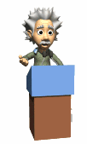
זמן שהות בחלל
צריך לקחת בחשבון מיקום תחנת החלל עם הקפסולה הנקלטת ע"י הזרוע המכני . הדבר תלוי ברגע שחרור החללית מנקודת לגרנץ הנמצאת במרחק 1.5 מיליון ק"מ מ- כדור הארץ עד שמגיעה לתחנת החלל שנמצאת במרחק 400 ק"מ מכדור הארץ .

Slide 34
זמן שהות בחלל
אז יש לחשב משך הזמן הדרוש כדי שתעבור הקפסולה מנקודת לגרנץ עד נקודת המפגש ולדאוג שתחנת החלל נמצאת באותה נקודה ובאותו זמן בערך ואז קל לקלוט אותה.
אם משגרים את החללית בתאריך 13-1-2013 בשעה 9:30 באמצעות טיל ומגיעה לנקודת ל גרנץ ושוהה בחלל עד תאריך
13-1-2017 בשעה 9:30 מופעל טיל אוטומטי של החללית בכיוון התחנה הבינלאומית ושם נקלטת ע"י זרועות הרובוט כאשר מגיעה לנקודת המפגש עם התחנה.

Slide 35
קביעת משך המשימה שהות בחלל
מכיוון שצפיפות החומר ברוח השמש
יכולה להיות דלה ביותר
, ושטח חתך החללית הוא קטן ביותר,
ההסתברות לקלוט חומרים בעלי שכיחות קטנה
ע"י החללית היא דלה ביותר
, לכן יש להשאיר את החללית זמן רב בחלל .
לכן ההנחה שלנו היתה:
שאם משגרים את החללית בתאריך 13-1-2013 בשעה 9:30 באמצעות טיל ומגיעה לנקודת ל גראנץ , שוהה בחלל עד תאריך
13-1-2017 בשעה 9:30 מופעל טיל אוטומטי בכיוון התחנה הבינלאומית.
ז"א עדיף שתשאר בחלל 4 שנים כך שתוכל לאסוף מספיק חומר שמשי

Slide 36
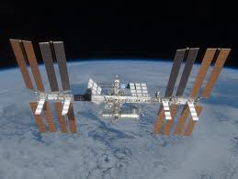
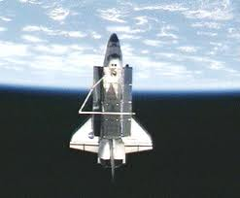
תחנת החלל הבינלאומית
International space station
מעבורת חלל

Slide 37
הסרטון לפתרון הראשון

Slide 38
פתרון 2
לבנות חללית כמו מעבדה
שמעבירה אינפורמציה באמצעות גלי מיקרו
או גלי רדיו .
מיני מעבדה שמכילה חיישנים , ספקטרומים מופעלת ע"י אנרגיה גרעינית. הקפסולה נוחתת על החללית אח"כ החומר מועבר לחללית
ואחרי ניתוח ועיבוד הנתונים מהחומר הנקלט מהשמש התוצאות מועברות און ליין באמצעות גלי רדיו או גלי מיקרו לתחנת החלל שנמצאת על כדור הארץ.
אין חשיבות לקביעת זמן שהות בחלל משום שהנתונים מועברים און ליין לכדור הארץ

Slide 39
מבנה החללית שלנו Sari 3
מקור אנרגיה של המעבדה:
מערכת החשמל של המעבדה מתקבלת משתי אפשריות :
מסוללה גרעינית מפלוטוניום מספר מסה 238 או מיורניום ( איזוטופים כבדים)
מאנרגית שמש מתאים סולרים
מחשבים:
צריך שני מחשבים המכילים זיכרון מוגן מפני קרינה אלקטרומגנטית
כדי לקבל הוראות מתחנת שידור המוצבת על כדה"א
חשוב שיהיו שני מחשבים כך במקרה של תקלה של המחשב הראשי המחשב השני יכנס לפעולה. המחשבים מעבדים ומנתחים נתונים.

Slide 40
מבנה החללית שלנו Sari 3
מערכת תקשורת :
למען שידור וקליטת מידע מהחללית לכדה"א באמצעות גלי רדיו וגלי מיקרו
ספקטרוגרף מסות למיון סוגי חלקיקים שונים
ספקטרומטר באמצעות קרני –X
לניתוח ומיפוי סוגי המתכות הנמצאות בתוך הלוחות שקלטו את הדגימות מהשמש

Slide 42
תלחץ כאן
או

Slide 43
בביולוגרפיה
מכניקה ניוטונית ,ד"ר עדה רוזן הוצאה לאור, תרבות לעם רחוב בית-אלפא 17, ת.ד. 57001, תל-אביב 61570
יסודות האסטרופיזיקה, ד"ר מאיר מידב ד"ר נח ברוש, ופרופ חגי נצר, הוצאת רמות ח., אוניברסיטת תל אביב ,1989.
http://genesismission.jpl.nasa.gov/mission/index.html
http://www.esa.int/esaSC/SEMM17XJD1E_index_0.html
http://solarprobe.jhuapl.edu/
http://www.esa.int/esaSC/120373_index_0_m.html

